Slide 1

Formatações CSS
Cores e imagem
De fundo

Slide 2
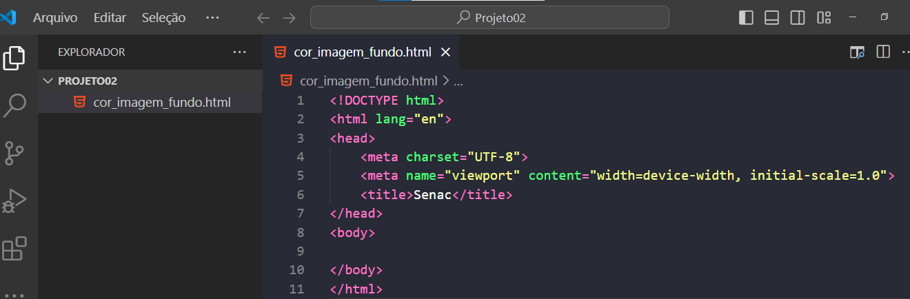
Formatações CSS
No seu repositório local crie uma pasta com o nome Projeto02 e um arquivo com o nome cor_imagem_fundo.html

Slide 3
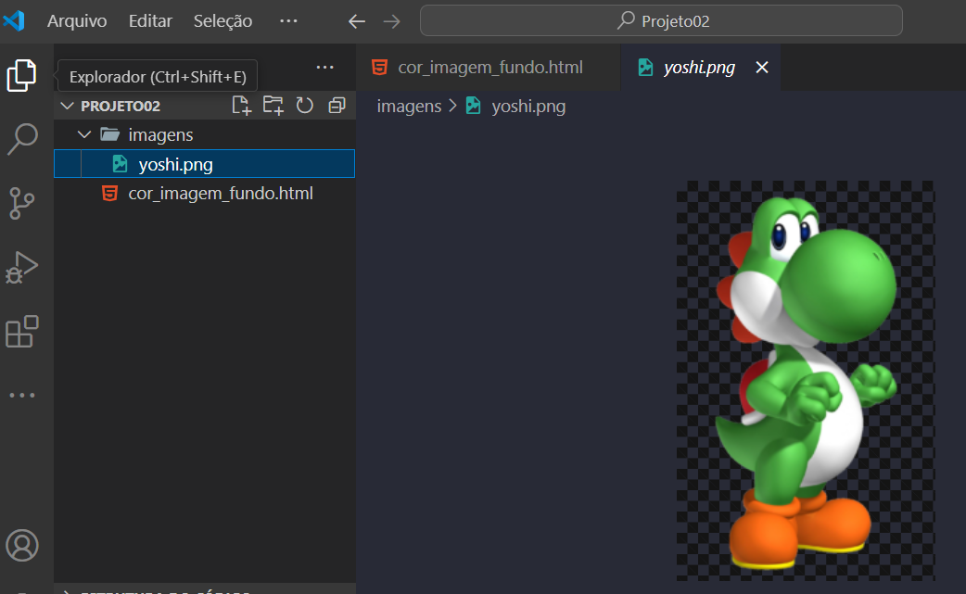
Formatações CSS
Crie uma pasta com o nome imagens e salve a imagem do yoshi.png na pasta

Slide 4
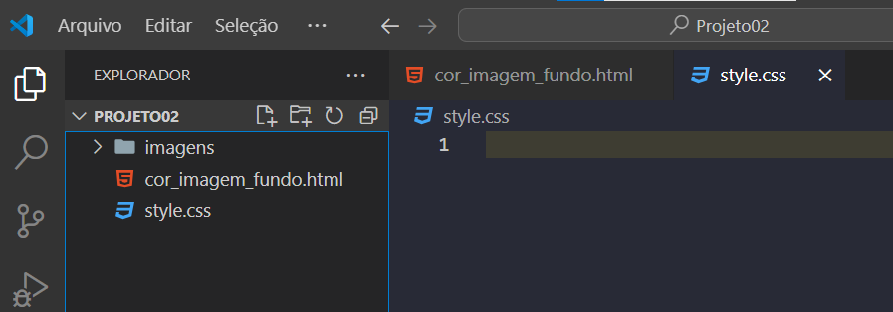
Formatações CSS
Dentro da pasta Projeto02 crie um arquivo com o nome style.css

Slide 5
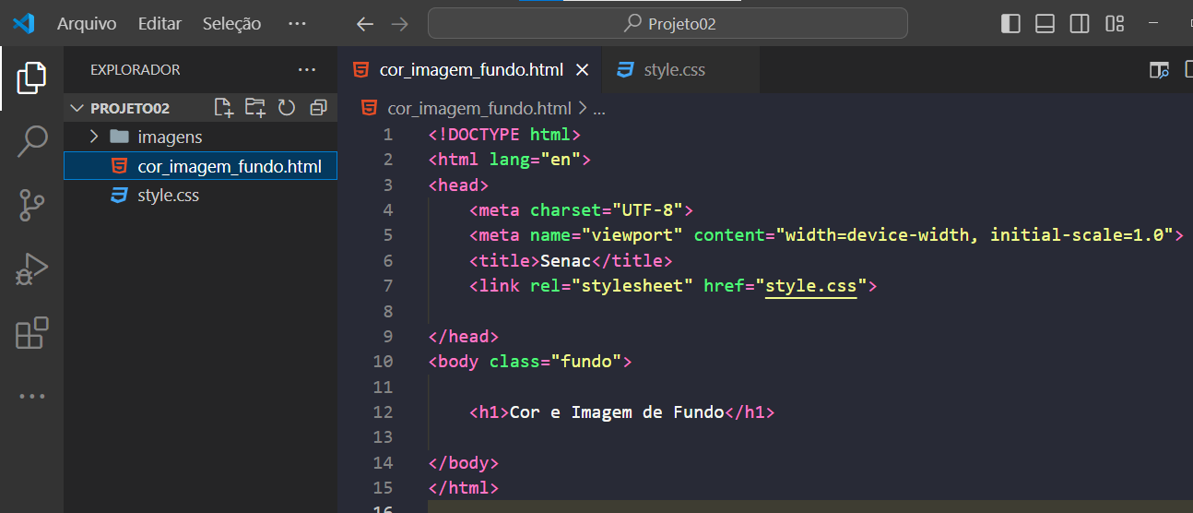
Formatações CSS
Faça as edições abaixo no arquivo cor_imagem_fundo.html:

Slide 6
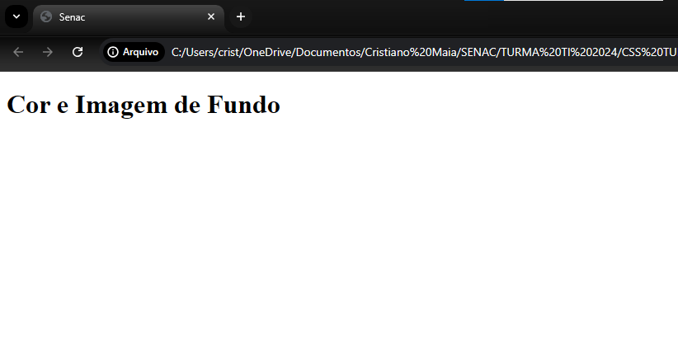
Formatações CSS

Slide 7
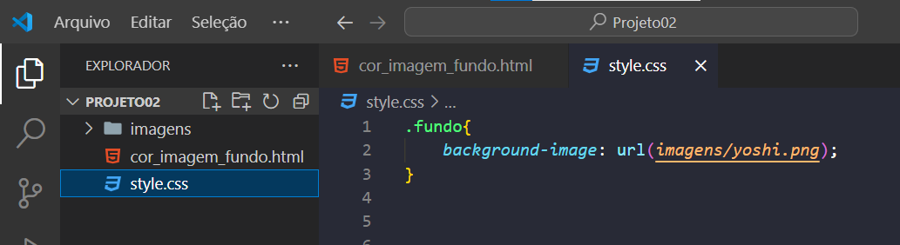
Formatações CSS
Faça as edições abaixo no arquivo style.css:

Slide 8
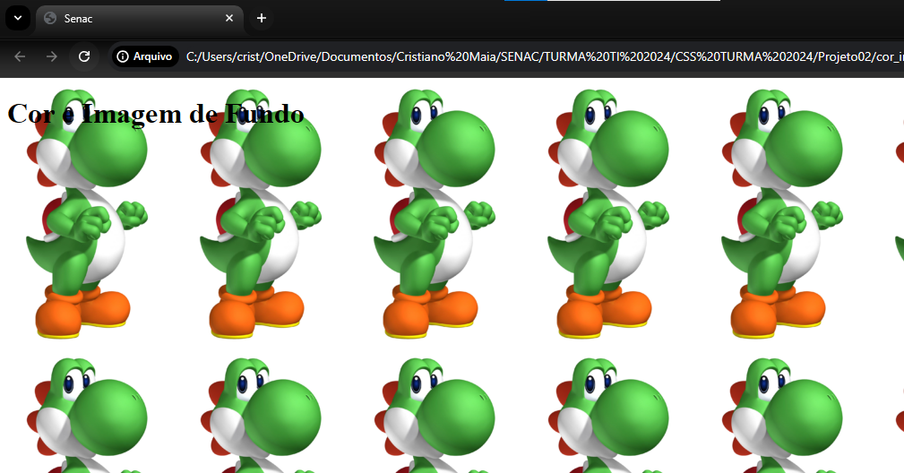
Formatações CSS

Slide 9
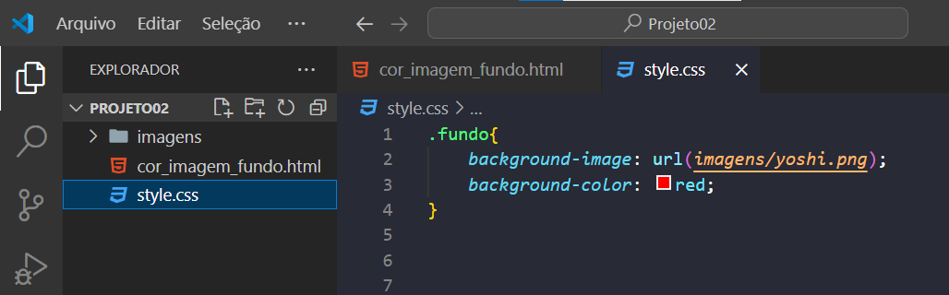
Formatações CSS
Faça as edições abaixo no arquivo style.css:

Slide 10
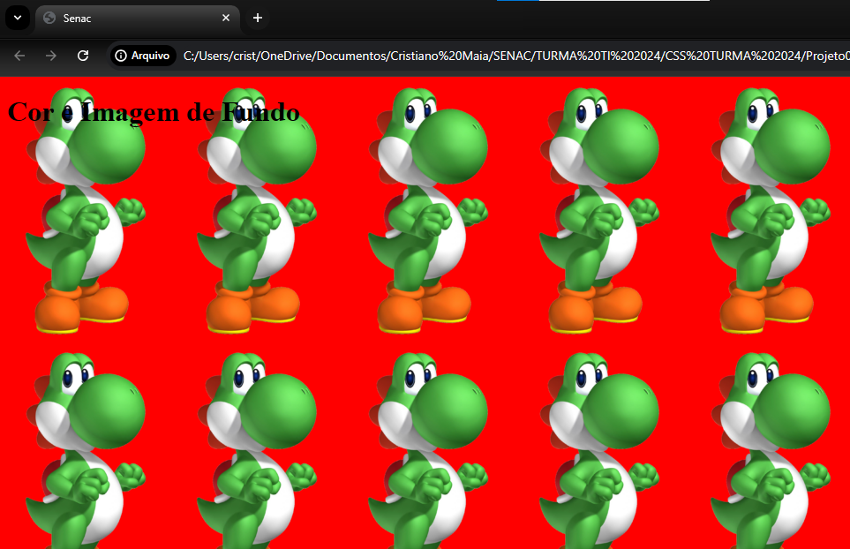
Formatações CSS

Slide 11
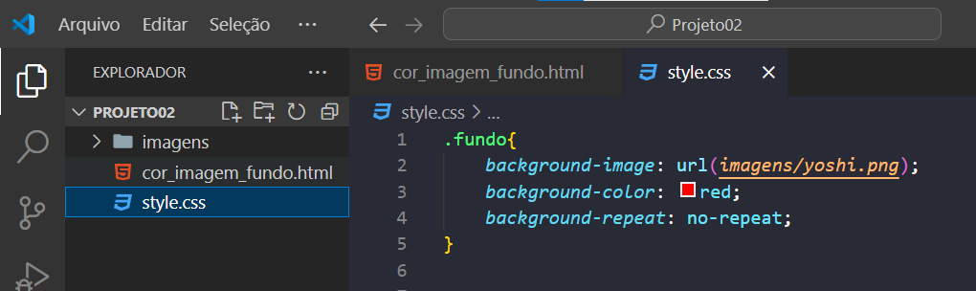
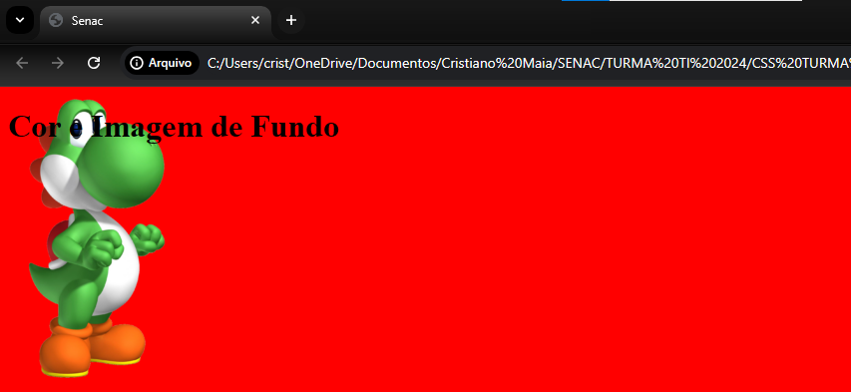
Formatações CSS
Faça as edições abaixo no arquivo style.css:

Slide 12
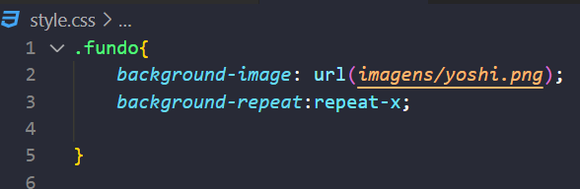
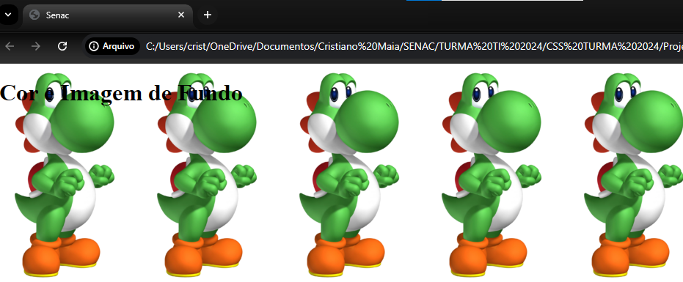
Formatações CSS
Faça as edições abaixo no arquivo style.css:

Slide 13
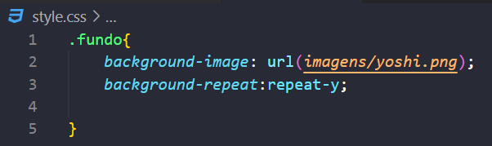
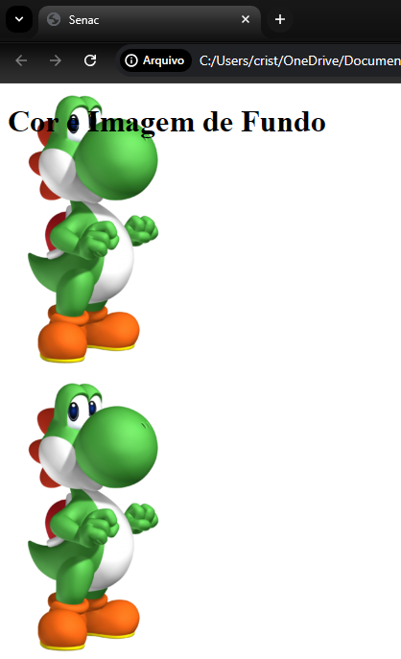
Formatações CSS
Faça as edições abaixo no arquivo style.css:

Slide 14
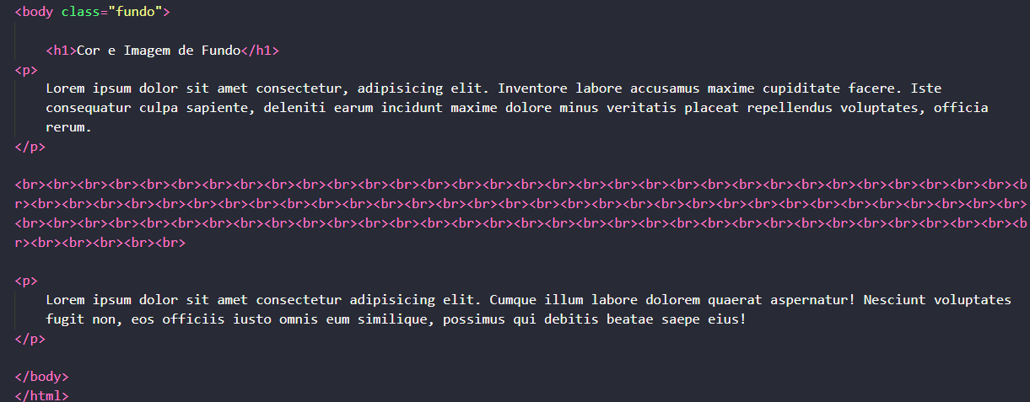
Formatações CSS
Faça as edições abaixo no arquivo cor_imagem_fundo.html:

Slide 15
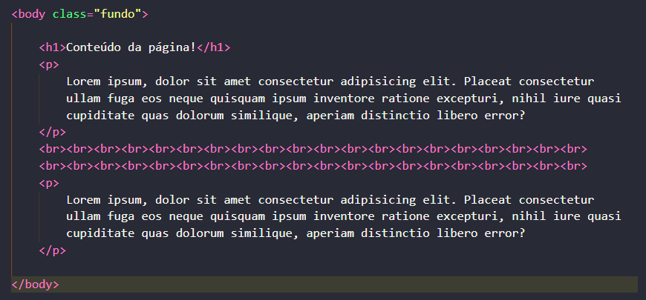
Formatações CSS
Faça as edições abaixo:

Slide 16
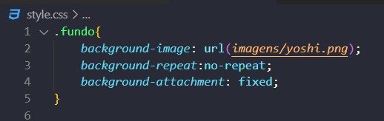
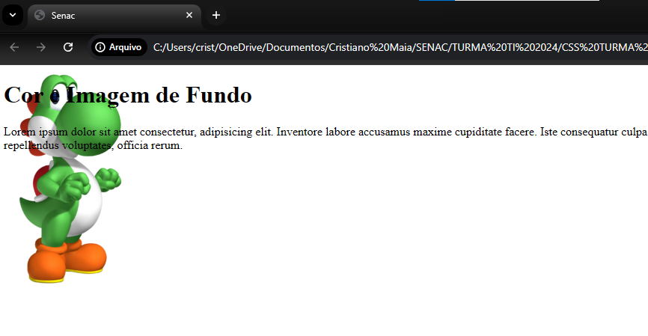
Formatações CSS
Faça as edições abaixo no arquivo style.css:
Use a barra de rolagem!

Slide 17
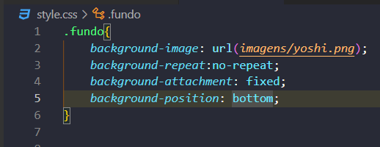
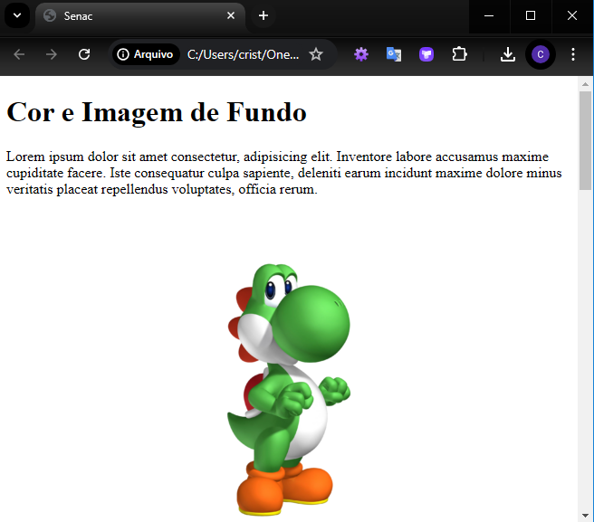
Formatações CSS
Faça as edições abaixo no arquivo style.css:

